Slide 1
빅데이터 프로그래밍
컴퓨터소프트웨어공학과
20194057 성용준

Slide 2

목차
table of contents
1
주제 선정 배경
2
문제 인식
3
분석 목표
4
활용 데이터
5
분석 과정
6
기대 효과
6
활용 방안
ⓒSaebyeol Yu. Saebyeol’s PowerPoint

Slide 3
1
주제 선정 배경

Slide 4
Part 1
주제 선정 배경
지하철은 도시 교통의 핵심 인프라로 많은
사람들의 이동을 담당합니다.
그러나 특정 시간대와 노선에서는 혼잡이 심각해 승객들에게 불편과 안전 문제가 발생합니다
이러한 문제를 해결하기 위해 지하철 탑승량과 혼잡도를 분석하여 데이터 기반의 효율적 해결책을 제안하고자 합니다.

Slide 5
2
문제 인식

Slide 6
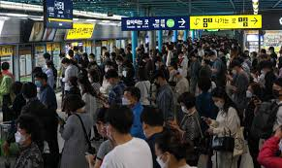
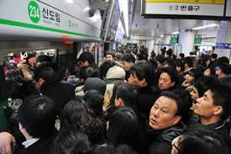
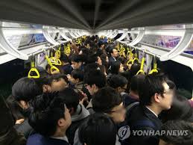
Part 2
문제 인식
이미지
이미지
이미지
>
>
지하철을 타기 위해
기다리는 사람들
지하철을 타려고
하는 인원들
많은 사람들로 인하여
혼잡한 지하철 내부

Slide 7
Part 2
문제 인식
일부 출퇴근 시간대와 일부 노선 및 역의 과도한 혼잡이 승객 안전과 편의를 저해하며
시간대별 탑승량 및 혼잡도 변화에 따라 배차 간격 및 열차 편성이 적절하지 않은 상태입니다.

Slide 8
3
분석 목표

Slide 9
Part 3
분석 목표
Step 1
Step 2
Step 3
Step 4
혼잡 시간대와 역 식별
혼잡 구간 및 주요 원인 분석
효율적 운영
방안 제안
혼잡 예측
모델 구축
>>
>>
>>
시간대별, 노선 별, 요일 별 등 혼잡 패턴을 파악합니다.
혼잡도가 높은 구간과 시간대를 파악하고 원인을 찾습니다.
배차 간격 조정, 열차 증편 등 대책을 제안합니다.
머신러닝 기반으로 혼잡도를 예측하여 사전에 대응하도록 합니다..

Slide 10
4
활용 데이터

Slide 11
Part 4
활용 데이터
요일구분 | 호선 | 역번호 | 출발역 | 상하구분 | 5시30분 | 6시00분 | 6시30분 | 7시00분 | 7시30분 | 8시00분 | 8시30분
평일 | 1 | 158 | 청량리 | 상선 | 9.7 | 8.7 | 5 | 8.7 | 10.3 | 17.5 | 14.4
평일 | 1 | 158 | 청량리 | 하선 | 21.7 | 19.2 | 29.2 | 45.6 | 70.2 | 66.6 | 63
평일 | 1 | 157 | 제기동 | 상선 | 10 | 10.7 | 7.5 | 9.1 | 12.5 | 20.1 | 17.6
평일 | 1 | 157 | 제기동 | 하선 | 21.7 | 20.4 | 30.2 | 45.6 | 63.2 | 74.1 | 64.5
평일 | 1 | 156 | 신설동 | 상선 | 9 | 13.3 | 8.2 | 10.1 | 14.5 | 21.7 | 20.9
평일 | 1 | 156 | 신설동 | 하선 | 22.1 | 21.9 | 34.3 | 45 | 66.3 | 79.7 | 64.9
평일 | 1 | 159 | 동묘앞 | 상선 | 8.5 | 14.5 | 8.4 | 12.8 | 17.8 | 25.6 | 22.9
평일 | 1 | 159 | 동묘앞 | 하선 | 14.9 | 18.2 | 24.8 | 47.6 | 71.1 | 87.7 | 73.6
평일 | 1 | 155 | 동대문 | 상선 | 10 | 13.3 | 9.4 | 14.7 | 21.1 | 28.5 | 25.3
평일 | 1 | 155 | 동대문 | 하선 | 14.4 | 18.7 | 22.8 | 47.2 | 72 | 84.5 | 80.3
사용일자 | 노선명 | 역명 | 승차총승객수 | 하차총승객수 | 등록일자
20241001 | 안산선 | 상록수 | 10728 | 11177 | 20241004
20241001 | 안산선 | 한대앞 | 7241 | 7761 | 20241004
20241001 | 안산선 | 중앙 | 14375 | 14711 | 20241004
20241001 | 안산선 | 고잔 | 5913 | 5571 | 20241004
20241001 | 안산선 | 초지 | 3385 | 3380 | 20241004
20241001 | 안산선 | 안산 | 8791 | 8410 | 20241004
20241001 | 안산선 | 신길온천 | 1598 | 1586 | 20241004
20241001 | 안산선 | 정왕 | 6493 | 6676 | 20241004
20241001 | 안산선 | 오이도 | 6796 | 6792 | 20241004
20241001 | 안산선 | 수리산 | 2770 | 2374 | 20241004

Slide 12
Part 4
활용 데이터
시간대별, 노선별, 역별 탑승 인구 수를 알 수 있는 탑승량 데이터의 csv 파일과
시간대별 혼잡도(혼잡률, 평균 밀도 등)을 알 수있는 혼잡도 데이터입니다.

Slide 13
5
분석 과정

Slide 14
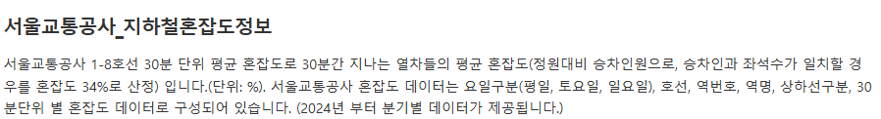
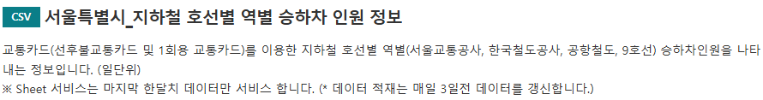
Part 5
분석 과정 - 데이터 수집방법
공공데이터포털
-지하철 혼잡도 정보 csv파일
-지하철 호선별 역별 승하차 인원 정보 csv 파일

Slide 15


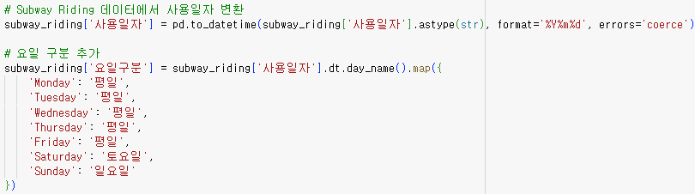
Part 5
분석 과정 - 데이터 전처리
지하철 혼잡도와 승하차객수를 csv 파일 경로 설정
pd.read() 함수를 이용하여 csv
파일 읽기
Str.strip()함수를 이용해 열 이름에 포함된 공백을 제거하여 데이터 처리 시 오류를 방지
승하차객수 csv 파일에 존재하는 년월일을 요일을 구분하여 평일 토요일 일요일로 구분

Slide 16
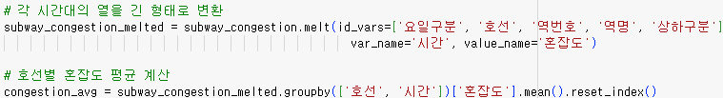
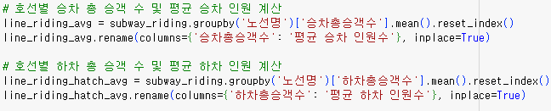

Part 5
분석 과정 - 데이터 분석
혼잡도 데이터를 긴 형식으로 변환하여 시간대별 혼잡도를 분석 후 평균 혼잡도 계산
요일별 시간대 혼잡도를 분석
노선별 평균 승차 인원과 하차 인원을 계산하여 데이터 분석을 위한 기반 마련

Slide 17
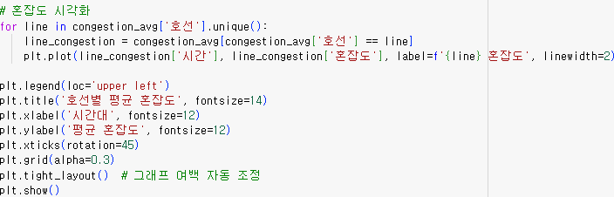
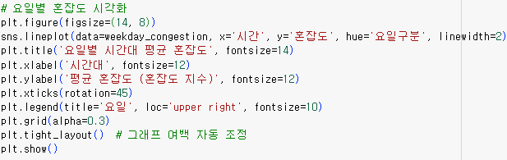
Part 5
분석 과정 - 데이터 정제 및 시각화
각 호선의 평균 혼잡도를 시간대별로 시각화하여 혼잡도 패턴을 분석 후 그래프를 그립니다.
요일별로 시간대에 따른 평균 혼잡도를 시각화하여 혼잡도 패턴을 분석 후 그래프를 그립니다.

Slide 18
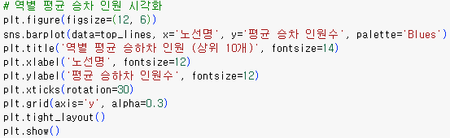
Part 5
분석 과정 - 데이터 정제 및 시각화
승차 인원이 높은 상위 10개 호선의 평균 승차 및 하차 인원을 시각화하여 비교합니다.

Slide 19
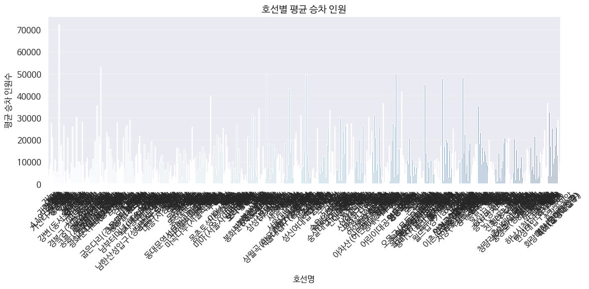
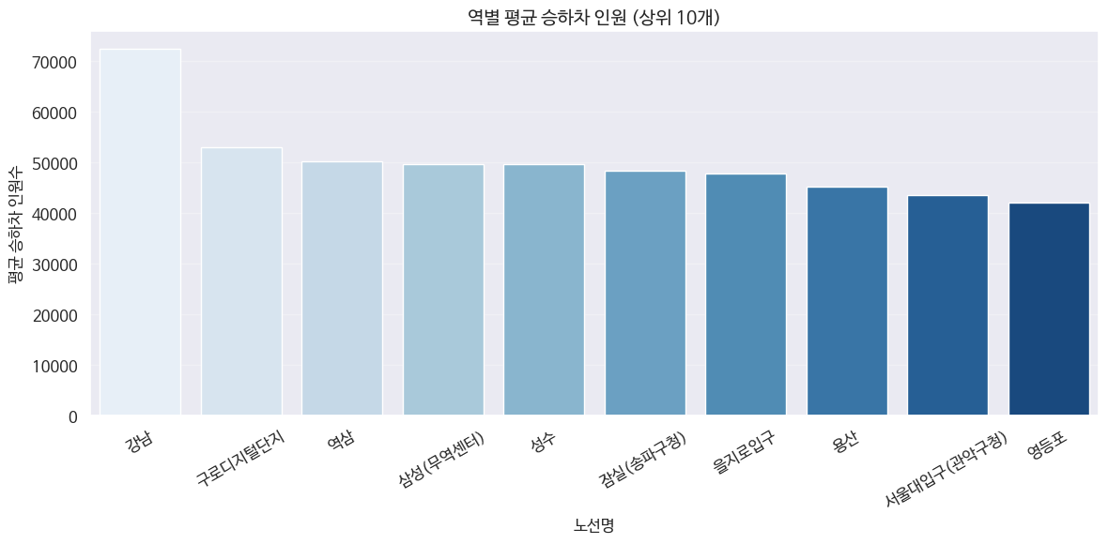
Part 5
분석 과정 - 데이터 정제 및 시각화
모든 역을 그래프로 표현하기에는 데이터 양이 너무 많아 그래프로 표현 불가. 따라서 오른쪽과 같이 상위 10개를 선택

Slide 20
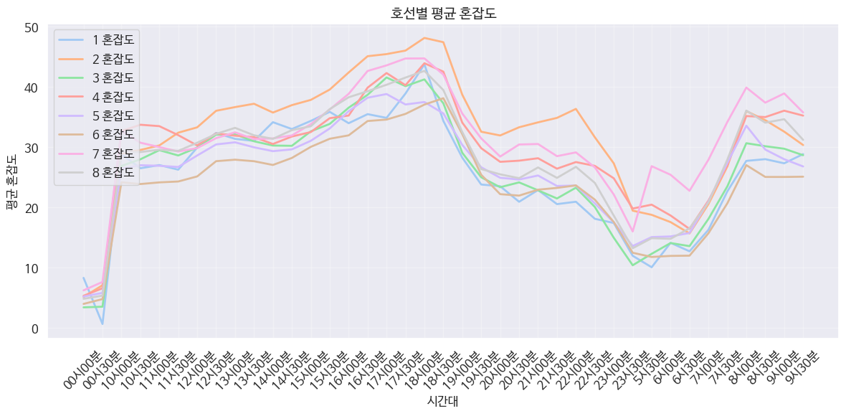
Part 5
분석 과정 - 데이터 정제 및 시각화
호선별 평균 혼잡도의 시각화

Slide 21
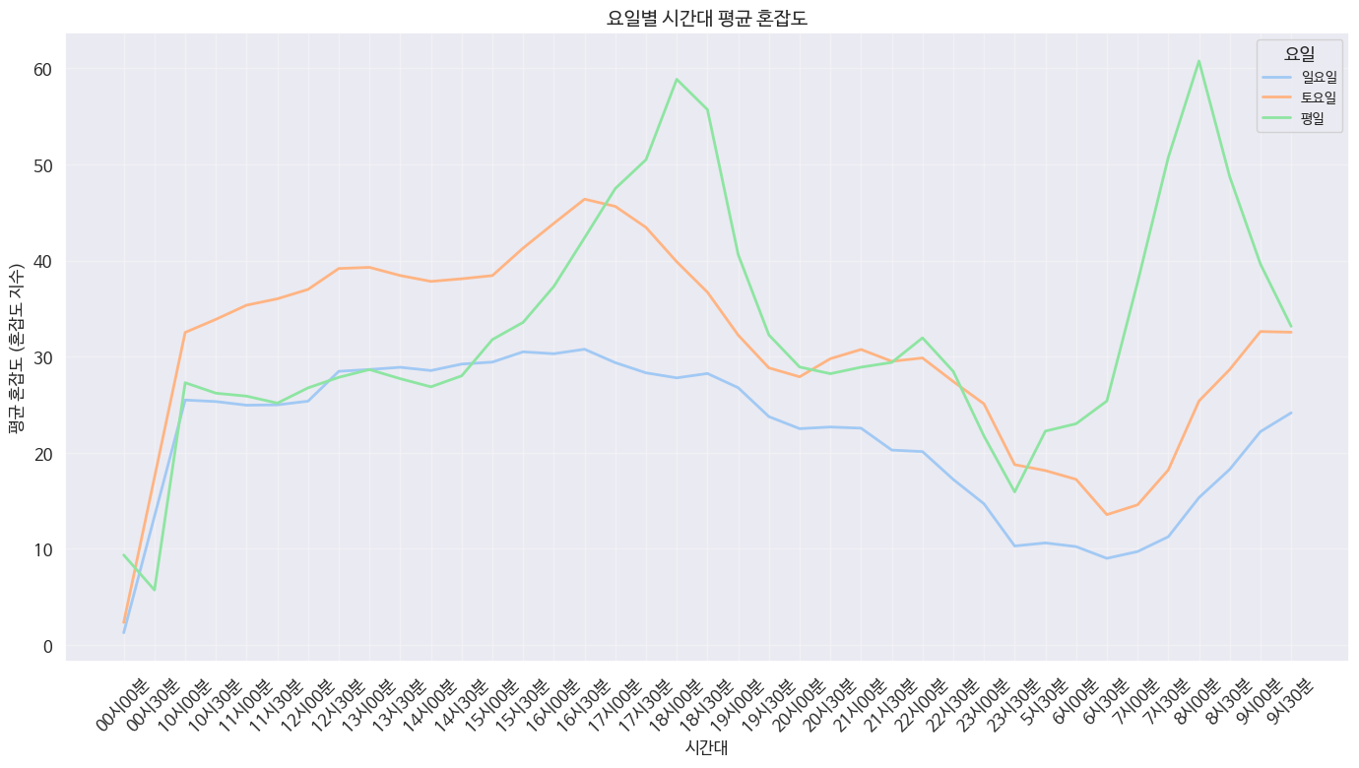
Part 5
분석 과정- 데이터 정제 및 시각화
요일별 시간대 평균 혼잡도의 시각화

Slide 22
Part 5
분석 과정- 상관 관계 분석
2호선, 7호선 등이 평균적으로 자주 혼잡함
퇴근 시간인 5~6시가 가장 붐비고 출근 시간인 8~9시도 마찬가지로 혼잡함
호선별 평균 혼잡도와 요일별 평균 혼잡도가 유사한 구조를 가짐

Slide 23
6
기대 효과

Slide 24
Part 5
기대 효과
Step 1
Step 2
Step 3
Step 4
승객들의
편의 증가
운영 효율성
향상
도시교통 안전 강화
예상치 못한 인구 쏠림 예상
더 다양한 혼잡 시간대 정보 제공으로 승객이 대체 시간대나 노선을 선택할 수 있음.
혼잡 시간대에 맞춰 배차 간격 및 열차 편성을 조정 가능합니다.
혼잡 구간의 사고 위험이 감소합니다.
날씨, 공연, 행사일등 과 연계하여 미리 확인하고 끝나는 시간대에 사람 쏠림 현상을 예측하여 대응이 가능합니다.

Slide 25
7
활용 방안

Slide 26
Part 6
활용 방안
지하철 운영 최적화.
-시간대별 데이터로 배차 간격을 조정하여 혼잡 완화.
2. 실시간 혼잡 정보 제공
-승객에게 혼잡 구간/시간대 정보 제공.
3. 특별한 상황(공연,경기)을 예측 및 관리
-여러 일정들과 혼잡도를 연계하여 해결책 마련

Slide 27

이상으로 마치겠습니다.
감사합니다.

